Slide 1

צום
עשרה בטבת

Slide 2
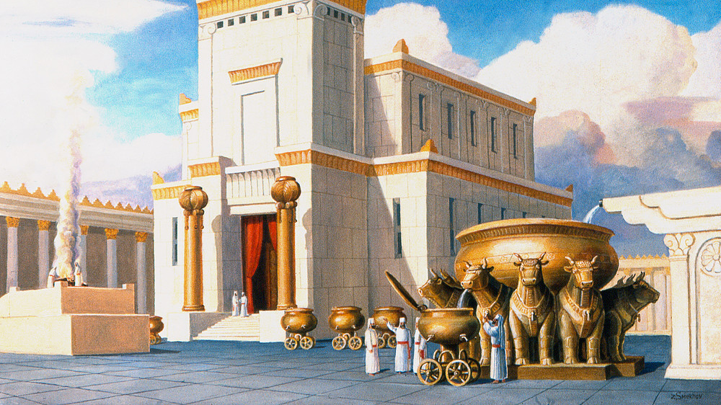
התחלת המצור על ירושלים
בתקופת בית המקדש הראשון

Slide 3
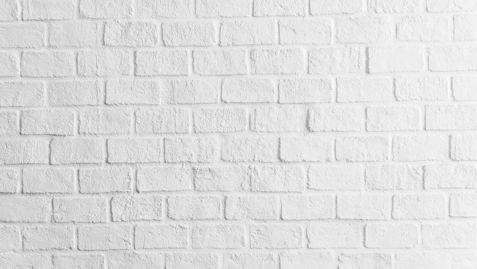
מלכים ב' כה':
(א) וַיְהִי בִשְׁנַת הַתְּשִׁיעִית לְמָלְכוֹ בַּחֹדֶשׁ הָעֲשִׂירִי בֶּעָשׂוֹר לַחֹדֶשׁ בָּא נְבֻכַדְנֶאצַּר מֶלֶךְ-בָּבֶל הוּא וְכָל-חֵילוֹ עַל-יְרוּשָׁלִַם וַיִּחַן עָלֶיהָ וַיִּבְנוּ עָלֶיהָ דָּיֵק סָבִיב. (ב) וַתָּבֹא הָעִיר בַּמָּצוֹר ...

Slide 4
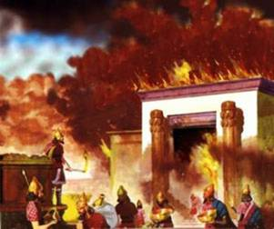
אחרי שנה וחצי של מצור
בתאריך יז' תמוז פרצו הבבלים את חומות ירושלים.
בט' באב שרף נבוכדנצר מלך בבל בית המקדש הראשון

Slide 5
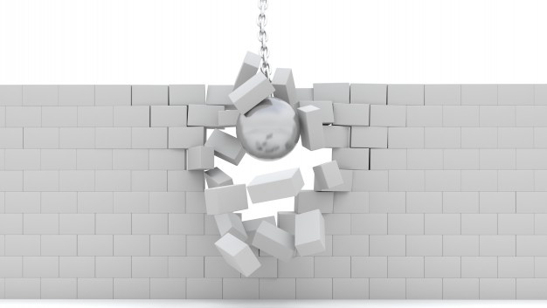
מאות שנים אחר כך...
באותו יום בט' באב
הרומאים החריבו את המקדש השני

Slide 6
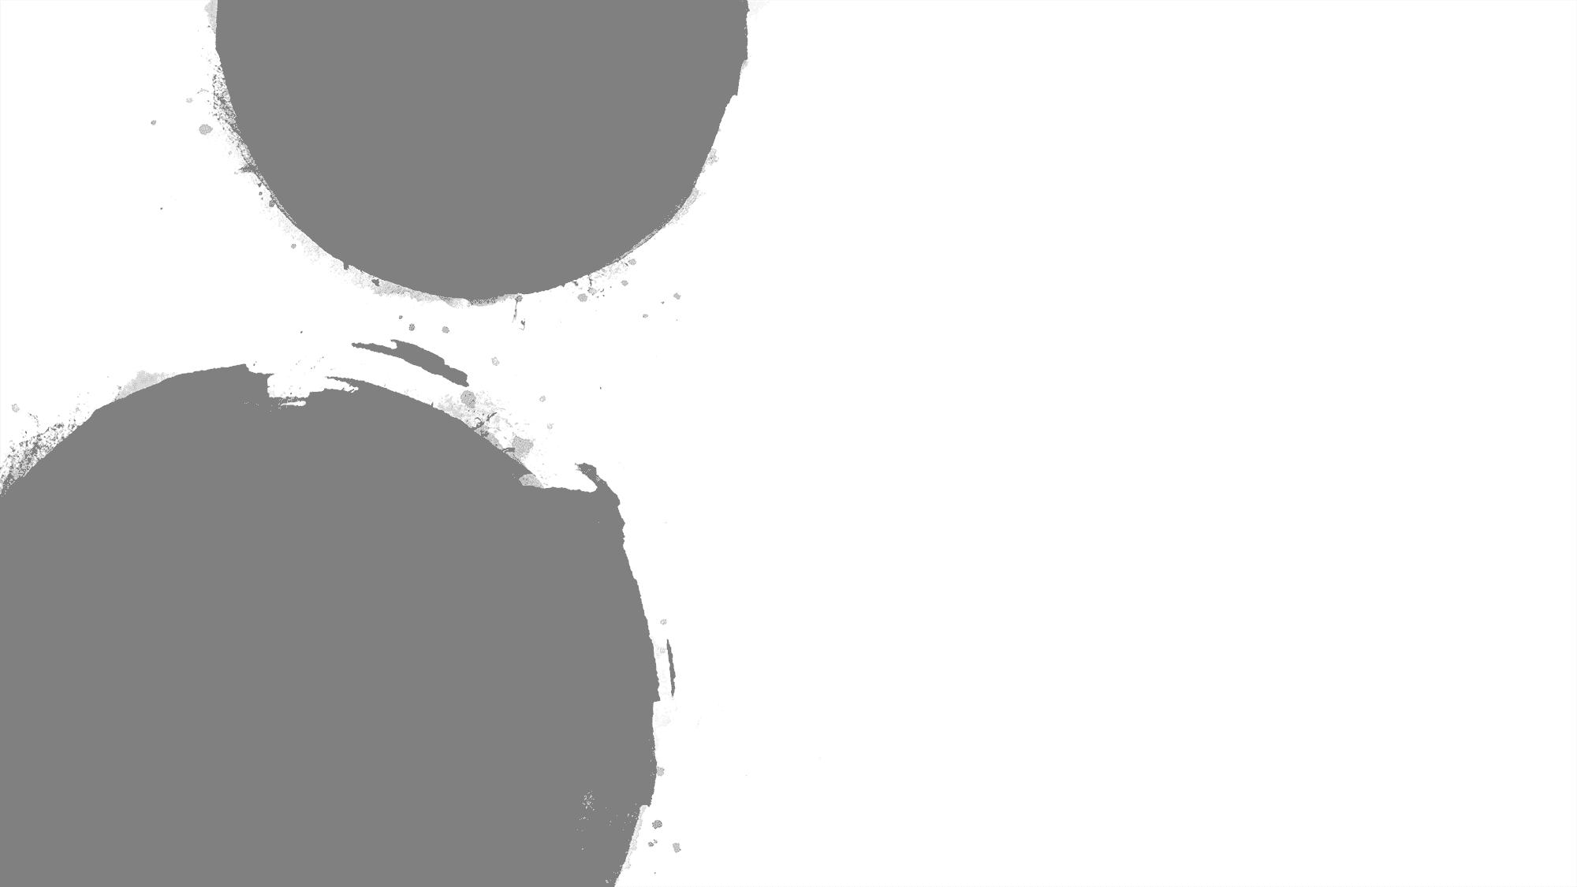
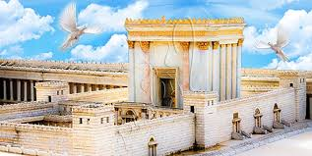
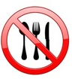
הצומות שאנו צמים לזכר חורבן בית המקדש:
ג' תשרי
י' בטבת
'
י"ז תמוז
ט' באב

Slide 7
וכיוון שכבר נקבע צום בעשרה בטבת, נצטרפו לעניינו של הצום עוד שני מאורעות מצערים שחלו סמוך לאותו יום:
תרגום התורה ליוונית בח’ בטבת
מיתת עזרא הסופר בט’ בטבת.
הרב צבי יהודה קוק זצ”ל, כתב שיש לתקן בי' בטבת שלושה עניינים אלו:
א) לעומת המצור על ירושלים – לבנות את ירושלים ולבנות את הארץ
ב) לעומת מיתת עזרא- יש להגדיל תורה ולהאדירה ולקבץ גלויות
ג) לעומת תרגום התורה ליוונית- יש להבריא את הרוח והתרבות הישראלית ולעקור ממנה את הרוחות הרעות שדבקו בה במשך הגלות ושלטון הגויים.

Slide 8
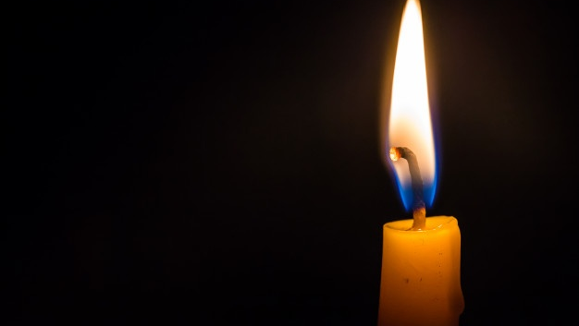
יום הקדיש הכללי
בימינו קיבל התאריך עשרה בטבת משמעות נוספת, הקשורה לשואה: בתקופת השואה נרצחו בידי הנאצים ושותפיהם שישה מיליונים יהודים.
תאריך מותם של רבים מהם אינו ידוע, ועל כן נקבע על ידי הרבנות הראשית - עשרה בטבת, שהוא יום צום ותענית, כיום הקדיש הכללי: יום שבו אומרים תפילת קדיש לזכרם של האנשים, הנשים והילדים שנרצחו בשואה ואשר יום מותם אינו ידוע.

Slide 9

פרק קכ
שִׁיר הַמַּעֲלוֹת אֶל יְהוָה בַּצָּרָתָה לִּי קָרָאתִי וַיַּעֲנֵנִי:
יְהוָה הַצִּילָה נַפְשִׁי מִשְּׂפַת שֶׁקֶר מִלָּשׁוֹן רְמִיָּה:
מַה יִּתֵּן לְךָ וּמַה יֹּסִיף לָךְ לָשׁוֹן רְמִיָּה:
חִצֵּי גִבּוֹר שְׁנוּנִים עִם גַּחֲלֵי רְתָמִים:
אוֹיָה לִי כִּי גַרְתִּי מֶשֶׁךְ שָׁכַנְתִּי עִם אָהֳלֵי קֵדָר:
רַבַּת שָׁכְנָה לָּהּ נַפְשִׁי עִם שׂוֹנֵא שָׁלוֹם:
אֲנִי שָׁלוֹם וְכִי אֲדַבֵּר הֵמָּה לַמִּלְחָמָה

Slide 10
פרק קכא
שִׁיר לַמַּעֲלוֹת אֶשָּׂא עֵינַי אֶל הֶהָרִים מֵאַיִן יָבֹא עֶזְרִי:
עֶזְרִי מֵעִם יְהוָה עֹשֵׂה שָׁמַיִם וָאָרֶץ:
אַל יִתֵּן לַמּוֹט רַגְלֶךָ אַל יָנוּם שֹׁמְרֶךָ:
הִנֵּה לֹא יָנוּם וְלֹא יִישָׁן שׁוֹמֵר יִשְׂרָאֵל:
יְהוָה שֹׁמְרֶךָ יְהוָה צִלְּךָ עַל יַד יְמִינֶךָ:
יוֹמָם הַשֶּׁמֶשׁ לֹא יַכֶּכָּה וְיָרֵחַ בַּלָּיְלָה:
יְהוָה יִשְׁמָרְךָ מִכָּל רָע יִשְׁמֹר אֶת נַפְשֶׁךָ:
יְהוָה יִשְׁמָר צֵאתְךָ וּבוֹאֶךָ מֵעַתָּה וְעַד עוֹלָם

Slide 11
פרק קכב
שִׁיר הַמַּעֲלוֹת לְדָוִד שָׂמַחְתִּי בְּאֹמְרִים לִי בֵּית יְהוָה נֵלֵךְ:
עֹמְדוֹת הָיוּ רַגְלֵינוּ בִּשְׁעָרַיִךְ יְרוּשָׁלִָם:
יְרוּשָׁלִַם הַבְּנוּיָה כְּעִיר שֶׁחֻבְּרָה לָּהּ יַחְדָּו:
שֶׁשָּׁם עָלוּ שְׁבָטִים שִׁבְטֵי יָהּ עֵדוּת לְיִשְׂרָאֵל לְהֹדוֹת לְשֵׁם יְהוָה:
כִּי שָׁמָּה יָשְׁבוּ כִסְאוֹת לְמִשְׁפָּט כִּסְאוֹת לְבֵית דָּוִיד:
שַׁאֲלוּ שְׁלוֹם יְרוּשָׁלִָם יִשְׁלָיוּ אֹהֲבָיִךְ:
יְהִי שָׁלוֹם בְּחֵילֵךְ שַׁלְוָה בְּאַרְמְנוֹתָיִךְ:
לְמַעַן אַחַי וְרֵעָי אֲדַבְּרָה נָּא שָׁלוֹם בָּךְ:
לְמַעַן בֵּית יְהוָה אֱלֹהֵינוּ אֲבַקְשָׁה טוֹב לָךְ

Slide 12
נבואת ה' על הצומות:
"כֹּה-אָמַר יְהוָה צְבָאוֹת :
צוֹם הָרְבִיעִי(יז תמוז)
וְצוֹם הַחֲמִישִׁי( ט' באב)
וְצוֹם הַשְּׁבִיעִי(ג' בתשרי)
וְצוֹם הָעֲשִׂירִי( י' בטבת)
יִהְיֶה לְבֵית-יְהוּדָה לְשָׂשׂוֹן וּלְשִׂמְחָה וּלְמֹעֲדִים טוֹבִים וְהָאֱמֶת וְהַשָּׁלוֹם אֱהָבוּ.
זכריה ח'/י"ט

Slide 13
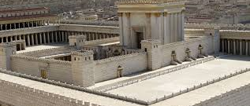
מה נוכל לעשות כדיי לזרז את בנייית המקדש השלישי?

